Slide 1

Makroekonomie
Rovnováha peněžního trhu a monetární politika státu
XMAK
25. 03. 2025
Olomouc
Autor: Ing. Jaroslav Škrabal, Ph.D.

Slide 2
Peníze v ekonomice
Reálná ekonomika (výroba pomocí VF) vs. peněžní (peníze v různých podobách a utváření cen)
Bez peněžních procesů by však ty reálné probíhaly jen stěží (měření procesů v peněžních jednotkách a následné srovnání efektivnosti)
V historii byly i snahy o odstranění peněz
Peníze = takový statek, který v určité společnosti slouží jako všeobecně přijímaný prostředek směny (platidlo)
Z pohledu práva se používá zákonné platidlo, tj. měna daného státu (v ČR koruna)
2/70

Slide 3
Funkce peněz
Prostředek směny = zprostředkovávají koupi a prodej zboží a služeb, přinesly tak zjednodušení obchodu ve srovnání s barterovou směnou
Zúčtovací jednotka = peníze vyjadřují ceny statků, hmotná a nehmotná aktiva (tzv. oceňování) – kalkulační proces
Uchovatel hodnoty = lze uchovat hodnotu pro budoucí spotřebu a na základě současné odložené spotřeby akumulovat peníze a vytvářet budoucí bohatství
3/70

Slide 4
Vlastnosti peněz
dělitelnost = hlavní výhoda peněz, lze je rozložit na menší jednotky (např. koruna a haléře vs. mušle)
zaměnitelnost = účastníkům směny je jedno, v jaké formě či složení peníze vydají/přijmou, dokud platí, že dohromady dají smluvenou cenu (10x100 Kč= 1x 1000 Kč)
přenositelnost = oproti drahým kovům výrazně lehčí a jsou tak nižší transakční náklady
trvalost a trvanlivost = není navržena žádná expirace, delší životnost
4/70

Slide 5
Historie peněz
Barterový obchod
Komoditní peníze (ve formě plátna, kožešin, drahých kovů ale i cigaret ve vězení apod.)
Postupně převažovalo zlato a stříbro (viz Václav a jeho platba Němcům 120 volů a 500 hřiven stříbra)
Stříbrné mince (běžné transakce) a zlato (větší obchody)
S rozvojem manufaktur se zrychloval obchod a drahé kovy byly postupně nahrazovány modernějšími formami, tj. papírovými bankovkami (speciální dlužní úpisy komerčních bank na základě uložení zlata v bance) – postupně přechod plně do rukou státu
Státovky (nahradily zlaté a stříbrné mince, přičemž jejich emitent (panovník, stát) dával slib, že později státovky vymění za mince z drahých kovů. Panovník nebo stát musel použít tzv. nucený kurs.
5/70

Slide 6
Historie peněz
Transakční poptávka - založena na funkci peněz jako prostředku směny. Ekonomické subjekty tak drží určitou peněžní zásobu. Časový nesoulad (kupuji pořád, ale výplata 1x za měsíc) + opatrnostní motiv
Spekulační poptávka – založena na funkci peněz jako uchovatele hodnoty. Ekonomické subjekty tvoří tzv. portfolio svých aktiv (diverzifikace s cílem snížení rizika). Drží peníze za účelem investice např. do cenných papírů, nemovitostí
6/70

Slide 7
Poptávka po penězích
Množství peněz, které jsou lidé ochotni držet a tudíž poptávat roste s poklesem ceny peněz, tj. s poklesem úrokové míry (posuny po křivce MD)
Úroková míra
i
MD₀
M (množství peněz)
7/70

Slide 8
Poptávka po penězích
Chování ekonomických subjektů a náklady držby peněz – hotovost + běžný účet jsou velmi likvidní, ale nenesou vysoký úrok a vznikají tak náklady obětované příležitosti v podobě ušlého zisku
Důležitý je proto vývoj úrokové míry jakožto zásadního faktoru změny poptávaného množství
U spekulační části poptávky hraje roli očekávání změn úrokové míry (při nízké roste)
8/70

Slide 9
Poptávka po penězích
Úroková míra
a) Úroveň reálných důchodů
i
b) Cenová hladina
MD₁
MD₀
MD₂
M (množství peněz)
9/70

Slide 10
Poptávka po penězích
Vliv změn cenové hladiny na poptávku po penězích
Úroková míra
Zvýšení cenové hladiny
i
Snížení cenové hladiny
MD₁
MD₀
MD₂
M (množství peněz)
10/70

Slide 11
Nabídka peněz
Určuje ji centrální banka a bankovní sektor a MS nezávisí na úrokové míře (exogenní makro veličina)
Úroková míra
MS
i
M (množství peněz)
11/70

Slide 12
Nabídka peněz
Úroková míra
MS₂
MS
MS₁
i
ZVÝŠENÍ NABÍDKY PENĚZ
SNÍŽENÍ NABÍDKY PENĚZ
M (množství peněz)
12/70

Slide 13
Rovnováha na trhu peněz
Úroková míra
MS
i
i₁
E
i_{E}
i₂
MD₀
M₁
M_{E}
M₂
M (množství peněz)
13/70

Slide 14
Rovnováha na trhu peněz
Úroková míra
MS
i
i₁
i_{E}
MD₁
i₂
MD₀
MD₂
M (množství peněz)
14/70

Slide 15
Rovnováha na trhu peněz
Úroková míra
MS₂
MS
MS₁
i
ZVÝŠENÍ NABÍDKY PENĚZ
Měnová expanze
SNÍŽENÍ NABÍDKY PENĚZ
Měnová restrikce
i₁
i_{E}
i₂
MD₀
M (množství peněz)
15/70

Slide 16
Účetní bilance zlatníka (předchůdce banky)
AKTIVA | PASIVA
Rezervy 100 | Vklad 100
Za uchování zlata u zlatníka platil obchodník poplatek
16/70

Slide 17
Účetní bilance zlatníka (předchůdce banky)
AKTIVA | PASIVA
Rezervy 25 Poskytnuté úvěry 75 | Vklad 100
V oběhu 175 liber
75 liber jako nové peníze
17/70

Slide 18
Shrnutí vývoje bank
Čím nižší jsou rezervy, tím více je poskytnutých úvěrů a tím více je peněz v oběhu
Nejdříve platili obchodníci zlatníkům poplatky za uschování peněz, časem se ale ukázalo, že je to velmi výnosný byznys=>přestali je vybírat a začali lákat vkladatele tím, že jim dokonce nabídli odměnu za poskytnutí vkladu
Samozřejmě, poplatek za poskytnutí úvěru je vyšší než za poskytnutí vkladu
18/70

Slide 19
Banky a peněžní multiplikátor
Proces, v němž se z jedné koruny vytvoří několik dodatečných korun
Budeme aplikovat technologii tohoto procesu
Centrální banka stanovila PMR ve výši 2,0 %
Peněžní multiplikátor udává maximální objem depozitních peněz, které mohou být vytvořeny jednou korunou přebytečných rezerv obchodní banky při dané míře PMR
19/70

Slide 20
Měnová a peněžní báze
Měnová báze = oběživo + bankovní rezervy
Peněžní zásoba = oběživo + vklady
Na měnové bázi na základě multiplikačního efektu tvorby vkladů vzniká tzv. peněžní zásoba
Peněžní multiplikátor vyjadřuje, kolikrát se zvětší peněžní zásoba v ekonomice při zvýšení rezerv centrální banky o jednu jednotku.
Peněžní multiplikátor udává, jak velký přírůstek peněžní zásoby bude vyvolán určitým přírůstkem měnové báze
Peněžní multiplikátor bude tím větší, čím menší je míra bankovních rezerv a čím menší podíl peněz drží lidé jako oběživo
20/70

Slide 21
Peněžní agregáty
V současné době je velká rozmanitost
Hotovostní (mince a bankovky) a bezhotovostní peníze (vklady na účtech)
Rozlišujeme několik peněžních agregátů, které se od sebe odlišují stupněm likvidity (připravenost finančních aktiv k platbám)
21/70

Slide 22
Peněžní agregáty
M1 = nejlikvidnější aktiva, tj. hotovostní oběživo (bankovky a mince v oběhu) a netermínované vklady v domácí měně, tj. vklady na běžných účtech (skrze platební karty s nimi hradíme běžné nákupy)
M2 = peníze v širším slova smyslu, M1+ termínované vklady (možnost jejich použití je omezená např. výpovědní lhůtou do 3 měsíců či splatností do 2 let)
M3 = M2+ obchodovatelné nástroje emitované sektorem měnových finančních institucí (akcie/podílové listy fondů peněžního trhu a papíry peněžního trhu, a repo operace.)
22/70

Slide 23
Kvantitativní teorie peněz
Zkoumá vztah mezi množstvím peněz v oběhu a cenovou hladinou
Předpoklad: ceny zboží jsou závislé na množství peněz v oběhu. Roste-li množství peněz, roste proporcionálně i cenová hladina
Rovnice směny
M*V=P*Q
M=množství peněz v oběhu (peněžní zásoba); V=rychlost obratu peněz; P=cenová hladina; Q=reálný produkt
Rychlost obratu peněz (V) – vyjadřuje rychlost, s jakou peníze přecházejí mezi ekonomickými subjekty čili udává, kolik prodejů a koupí zprostředkuje za rok jedna peněžní jednotka (relativně stálá)
23/70

Slide 24
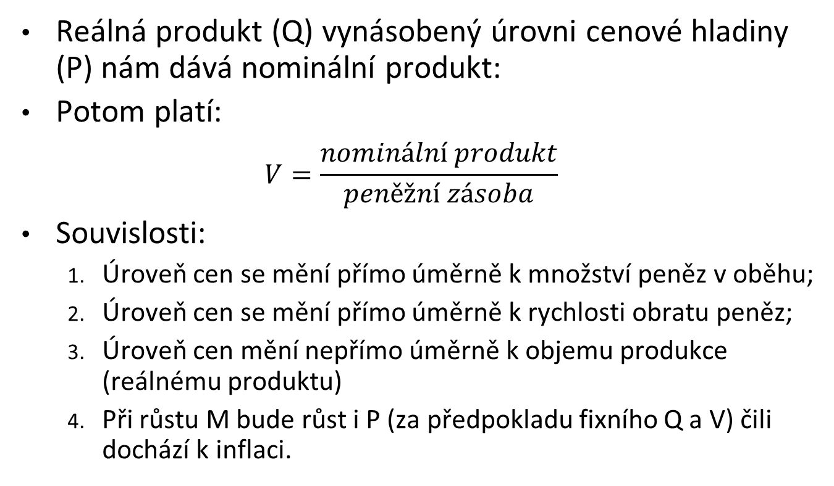
Kvantitativní teorie peněz
Reálná produkt (Q) vynásobený úrovni cenové hladiny (P) nám dává nominální produkt:
Potom platí:
$$V=\frac{nominální produkt}{peněžní zásoba}$$
Souvislosti:
  Úroveň cen se mění přímo úměrně k množství peněz v oběhu;
  Úroveň cen se mění přímo úměrně k rychlosti obratu peněz;
  Úroveň cen mění nepřímo úměrně k objemu produkce (reálnému produktu)
  Při růstu M bude růst i P (za předpokladu fixního Q a V) čili dochází k inflaci.
24/70

Slide 25
Nová kvantitativní teorie
Existuje těsný vztah mezi velikostí M a velikostí nominálního domácího produktu (spíše v LR)
Peníze nejsou neutrální v krátkém období (1-2 roky) – změny M mají účinek na změny reálných veličin (reálná úrok. míra, reálný měnový kurz a na reálný Y)
Peníze jsou neutrální v dlouhém období (ovlivňují pouze P, zatímco reálné veličiny se nemění)
Inflace jakožto výlučně peněžní jev (jedinou příčinou je nadměrný růst peněžní zásoby)
25/70

Slide 26
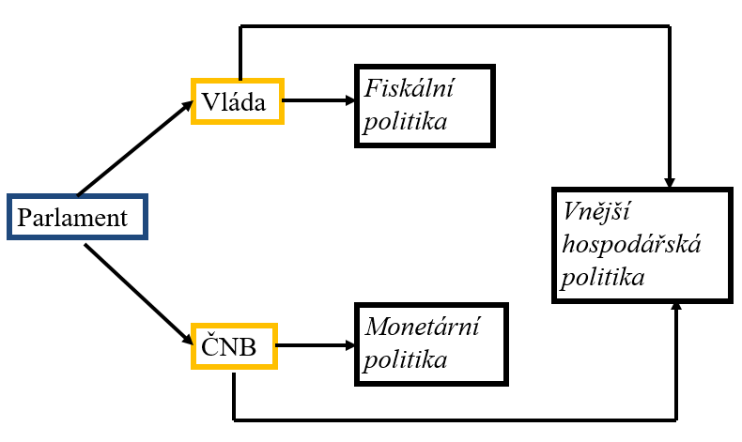
Nositelé hospodářské politiky
26/70

Slide 27
Monetární politika
Monetární politika je proces, ve kterém se centrální banka prostřednictvím svých nástrojů snaží o dosažení předem stanovených cílů.
Nositelem MP je tedy centrální banka (v ČR Česká národní banka, v zemích eurozóny ESCB v čele s ECB)
Hlavním cílem MP je stabilita kupní síly domácí měny (vnitřní=stabilita domácí cenové hladiny a vnější=stabilita měnového kurzu, dnes je nejdůležitější vnitřní stabilita, tj. cíl cenové stability)
Pokud je naplněn primární cíl (potlačování inflace) může centrální banka podporovat HP vlády za účelem dosažení ekon. růstu (tzv. alternativní cíl), to je případ i ČNB nebo ECB
Cíl CB je i udržet stabilitu celého finančního sektoru v zemi
27/70

Slide 28
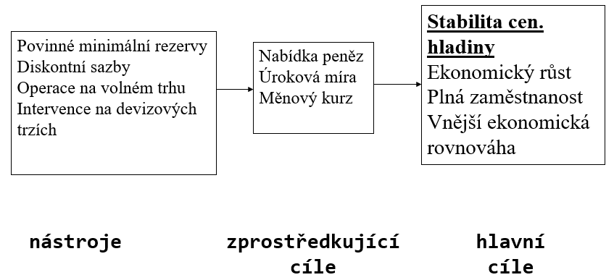
Nástroje a cíle monetární politiky
28/70

Slide 29
Role centrální banky
Zodpovědnost za regulaci bankovního systému a dohled nad jeho fungováním.
CB = nejvyšší monetární autorita.
Je zřízena Ústavou České republiky a svou činnost vyvíjí v souladu se zákonem č. 6/1993 Sb.
Cíl: cenová stabilita, dále pak pečuje o finanční stabilitu.
Určuje měnovou politiku, vydává bankovky a mince, řídí a dohlíží na peněžní oběh, platební styk a zúčtování bank.
Vykonává dohled nad bankovním sektorem, kapitálovým trhem, pojišťovnictvím, penzijním připojištěním, družstevními záložnami, institucemi elektronických peněz a směnárnami.
29/70

Slide 30
Role centrální banky
Jako ústřední banka poskytuje ČNB bankovní služby státu a veřejnému sektoru.
Vede účty organizacím a osobám napojeným na státní rozpočet.
  Na základě dohody s Ministerstvem financí provádí v souladu s rozpočtovými pravidly operace spojené s emisemi státních dluhopisů a investicemi na finančních trzích.
Nejvyšším řídícím orgánem je Bankovní rada:
Guvernér
  Aleš Michl (od 1. července 2022),
2 viceguvernéři
  Jan Frait
  Eva Zamrazilová
4 členové
  Tomáš Holub
  Karina Kubelková
  Jan Kubíček
  Jan Procházka
Důležitá je její nezávislost.
30/70

Slide 31

Role centrální banky
31/70

Slide 32

Role centrální banky
32/70

Slide 33
Role centrální banky
Personální nezávislost - Sedmičlennou bankovní radu ČNB jmenuje a odvolává prezident republiky bez asistence vlády.
Institucionální nezávislost – bankovní rada ČNB při plnění svých zákonem stanovených cílů a výkonu svých dalších činností nesmí přijímat ani vyžadovat pokyny od prezidenta, parlamentu, vlády či jakýchkoli jiných subjektů.
Funkční nezávislost - autonomie ČNB při formulování inflačních cílů a nástrojů k jejich dosažení.
Finanční nezávislost - zákaz přímého financování veřejného sektoru a jím řízených subjektů
33/70

Slide 34
Funkce centrální banky
emisní funkce – emise hotovostních peněz (bankovek a mincí),
funkce vrcholného subjektu měnové politiky – jde o základní činnost centrální banky (CB),
funkce banky bank – CB vede účty ostatním bankám v dané zemi, přijímá od nich vklady a poskytuje jim úvěry,
regulace a dohled nad fungováním bankovního systému – CB kontroluje a prosazuje pravidla činnosti bankovních institucí,
funkce banky státu – CB vede účty a provádí některé operace pro vládu a orgány veřejné správy,
funkce správce devizových rezerv – CB shromažďuje devizové rezervy a operuje s nimi na devizovém trhu,
funkce reprezentanta státu v mezinárodních organizacích – CB je mluvčím vlády v měnových otázkách vůči zahraničí a reprezentuje zemi na zasedáních MMF, Světové banky a dalších institucí.
34/70

Slide 35
Dilema centrální banky
Centrální banka pomocí nástrojů monetární politiky realizuje expanzivní nebo restriktivní politiku.
Jejími důsledky jsou změny v úrokových sazbách a v množství peněz v oběhu.
To vyvolává rozpor v jejím úsilí o stabilitu nabídky peněz a o stabilitu úrokové míry.
Dilema centrální banky spočívá v tom, že současně nemůže zvyšovat a snižovat nabídku peněz, tj. současně realizovat expanzivní i restriktivní politiku.
Pokud je jako cíl preferována stabilita úrokové míry, musí centrální banka kompenzovat změny v poptávce po penězích změnami v nabídce peněz, tj. peněžní nabídka peněz je přizpůsobována peněžní poptávce.
Pokud je cílem stabilita nabídky peněz, musí se při změnách poptávky po penězích měnit úroková míra. CB nemůže sledovat oba cíle najednou – udržovat stabilní úrokové sazby a konstantní množství peněz v ekonomice.
Její rozhodnutí o tom, který cíl bude upřednostněn, musí proto vždy vycházet z konkrétní situace na trhu peněz a v ekonomice.
35/70

Slide 36
Dilema centrální banky
CB se musí dle konkrétní situace rozhodnout mezi zprostředkujícími cíli:
STABILITA NABÍDKY PENĚZ (CEN)
STABILITA ÚROKOVÉ MÍRY
i
MS
i
MS₁
MS₂
6
4
3
MD₃
2
MD₂
MD₂
MD₁
MD₁
M
M
36/70

Slide 37
Cíl centrální banky
Hlavním úkolem ČNB je pečovat o cenovou stabilitu
  Podle Ústavy ČR a v souladu s primárním právem EU je hlavním cílem ČNB pečovat o cenovou stabilitu, což je zakotveno také v zákoně o České národní bance.
  Cenovou stabilitou se přitom rozumí nikoliv nulová, ale mírně kladná a stabilní inflace, která je při zdravém fungování ekonomiky přirozená.
37/70

Slide 38
Cíl centrální banky
Měnová politika směřuje inflaci ke 2 %
  Při dosahování cenové stability používá ČNB režim cílování inflace, který se opírá o veřejně vyhlášený inflační cíl ve výši 2 % a otevřenou komunikaci centrální banky.
  Hlavním nástrojem měnové politiky jsou úrokové sazby, jejichž nastavení se promítá do tržních sazeb a následně ovlivňuje vývoj ekonomiky a inflace.
38/70

Slide 39
Cíl centrální banky
O úrokových sazbách rozhoduje bankovní rada 8x ročně
  Bankovní rada se k měnovým otázkám schází zpravidla osmkrát ročně.
  Výsledkem každého jednání je rozhodnutí o tom, zda sazby zůstanou až do příštího jednání na stávající úrovni nebo se změní.
  Rozhodnutí bankovní rady učiněné dnes nejvíce ovlivní inflaci za 12 až 18 měsíců, a proto je při rozhodování o sazbách důležitá makroekonomická prognóza.
  Ta popisuje budoucí vývoj, jak ho vidí ekonomové ze sekce měnové.
  Na měnověpolitickém jednání členové bankovní rady diskutují aktuální prognózu a hodnotí její rizika a nejistoty.
39/70

Slide 40
Nástroje monetární politiky
Přímé
  Přímo dopadají do rozhodovacího mechanismu obchodních a dalších bank a omezují tak jejich podnikatelskou samostatnost
  Jsou převážně selektivní a adresné
  Nejsou považovány za tržně konformní a ve vyspělých ekonomikách bývají uplatněny pouze přechodně
Nepřímé
  Působí plošně na celý bankovní systém
  Jednotné podmínky pro všechny bankovní instituce
  Jde o nástroje tržní, tzn. že jsou mnohem více užívány než nástroje přímé
40/70

Slide 41
Přímé nástroje
pravidla likvidity – stanovení závazné struktury pasiv a aktiv centrální bankou bankám komerčním,
úvěrové stropy (limity, kontingenty) – čili kolik smí banka poskytnout úvěrů určitým segmentům trhu
limity úrokových sazeb – stanovení maximálních úrokových sazeb z úvěrů a maximálních nebo minimálních úrokových sazeb z vkladů,
povinné vklady – uložení některým subjektům vést své účty, popř. provádět další operace výhradně přes centrální banku,
doporučení, výzvy, dohody – jsou nezávazné, přesto účinné, protože komerční banky většinou respektují přání či výzvy centrální banky.
41/70

Slide 42
Nepřímé nástroje
Úrokové sazby – zahrnují tři základní typy úvěrů poskytované komerčním bankám:
  diskontní facilita – poskytuje bankám možnost uložit přes noc u ČNB bez zajištění svou přebytečnou likviditu, úročenou diskontní úrokovou sazbou, která je v ekonomice nejnižší ( 1 %)
  Dvoutýdenní repo-operace– při repo operacích ČNB přijímá od bank přebytečnou likviditu a bankám předává jako kolaterál dohodnuté cenné papíry. Obě strany se zároveň zavazují, že po uplynutí doby splatnosti proběhne reverzní transakce, v níž ČNB jako dlužník vrátí věřitelské bance zapůjčenou jistinu zvýšenou o dohodnutý úrok a věřitelská banka vrátí ČNB poskytnutý kolaterál. (2,00 %)
  lombardní úvěr – poskytován bankám s mimořádnými problémy s likviditou proti zástavě cenných papírů, úročený nejvyšší úrokovou sazbou v ekonomice (lombardní sazbou – 3,0 %);
operace na volném trhu – nejpoužívanější nástroj měnové politiky, jedná se většinou o nákup či prodej vládních cenných papírů
kurzové (devizové) intervence – provádějí se s cílem regulace měnového kurzu,
povinné minimální rezervy – povinně vytvářené vklady komerčních bank u centrální banky (2 %)
42/70

Slide 43
Monetární politika
Nástroje | Monetární expanze | Monetární restrikce
Diskontní sazba | Snížení | Zvýšení
Repo sazba | Snížení | Zvýšení
Lombardní sazba | Snížení | Zvýšení
Operace na volném trhu | Nákup | Prodej
PMR | Snížení | Zvýšení
Konverze, swapy | Nákup deviz | Prodej deviz
43/70

Slide 44
Transmisní mechanismy MP
Keynesiánský TM – založen na ovlivňování úrokové míry
Monetaristický TM – založen na ovlivňování peněžní zásoby
V současnosti dosti často dochází ke kombinaci obou přístupů:
– v době inflačních tlaků se používá spíše kontrola nabídky peněz
- v době recese se používá spíše keynesovská doporučení (snižování úrokové sazby)
44/70

Slide 45
Keynesiánské pojetí MP
Hlavní smysl MP je dle nich ovlivňování úrokové míry
Keynesiánský transmisní mechanismus:
MS=>i =>I => AD =>Y
V konečném důsledku tak dochází k růstu reálného produktu
45/70

Slide 46
Efekt zvýšení nabídky peněz
Snížení i bude mít vliv na C, I, G
Úroková míra
MS₀
MS₁
i
ZVÝŠENÍ NABÍDKY PENĚZ
3
2
MD₀
M (množství peněz)
46/70

Slide 47
Keynesiánské pojetí MP
Účinky expanzivní monetární politiky v modelu důchod výdaje – uzavření recesní mezery
AE
45º AE=Y
AE₂
E₂
AE₁
ΔI
E₁
Y₁
Y*
Y
<
47/70

Slide 48
Keynesiánské pojetí MP
Účinky restriktivní monetární politiky v modelu důchod výdaje – uzavření inflační mezery
AE
45º AE=Y
E₁
AE₁
AE₂
ΔI
E₂
Y*
Y₁
Y
<
48/70

Slide 49
Monetaristické pojetí MP
Tento proud ekonomické teorie pochybuje o vlivu monetární politiky na reálný produkt a zaměstnanost (jsou utvářeny trhem a dlouhodobě se přibližují svým optimálním hodnotám) =›› Neutralita peněz (peníze nemají vliv na reálné veličiny
v monetaristické koncepci nehraje úroková míra tak důležitou roli
M·V=P·Y
Při předpokladu relativně stabilní V a Y bude vést zvýšení nabídky peněz jen k zvýšení cenové hladiny (inflace)
Nabídka peněz by se měla vyvíjet v souladu s vývojem reálného produktu, tak aby byla stabilní cenová hladina
49/70

Slide 50
Monetaristické pojetí MP
Vývoj nabídky peněz by měl být tedy předvídatelný a stabilní, aby nedocházelo k monetárním šokům a inflačním či deflačním překvapením, které mohou vyvolat odklon ekonomiky od dlouhodobé rovnováhy
Větší vliv než aktivistická MP mají faktory typu technologie, produktivita, populační trendy, pružnost trhu práce apod.
Pokud už k takové situaci dojde (inflační nebo recesní mezera), potom další opatření v podobě změny nabídky peněz vede jen k dalšímu prohlubování nerovnováhy
Monetaristické pravidlo= pokud roste ekonomika, měla by se odpovídajícím způsobem i zvyšovat nabídka peněz
Důležité je rozlišovat anticipované (očekávané změny nabídky peněz) a neanticipované změny MS
Anticipované změny MS jsou v SR neutrální, zatímco neanticipované mohou vést ke krátkodobému zvýšení Y
50/70

Slide 51
Monetaristické pojetí měnové politiky
Důsledky expanzivní monetární expanze
LRAS
P
E₂
P₂
AD₂
P₁
E₁
AD₁
Y*
Y
51/70

Slide 52
Monetaristické pojetí měnové politiky – neanticipovaná změna MS
LRAS
P
P₃
E₃
E₂
P₂
AD₂
P₁
E₁
SRAS₁
AD₁
Y*
Y
52/70

Slide 53
Omezení měnové politiky
Svou roli hrají optimistická vs. pesimistická očekávání ekonomických subjektů, zejména firem
Navíc některé investice mohou být financovány z vlastních zdrojů firem (bez úvěrování)
Expanzivní MP vede ke snížení úrok. Míry, což ale může vyvolat odliv kapitálu ze země (záporný úrokový diferenciál)
Je třeba vzít v potaz i zahraničí a efekt na měnový kurz (apreciace a depreciace)
Pozor na časová zpoždění (několik měsíců až 2 roky)=> argument proti využívání MP jako proticyklického nástroje HP
53/70

Slide 54
Past likvidity
Zpravidla za situace, kdy je i velmi nízká a ekon.subjekty očekávají její růst, zvyšuje se spekulační D. Další růst MS vede jen ke zvýšení peněžních zůstatků domácností a firem
Úroková míra
MS₀
MS₁
i
ZVÝŠENÍ NABÍDKY PENĚZ
MD₁
M (množství peněz)
54/70

Slide 55
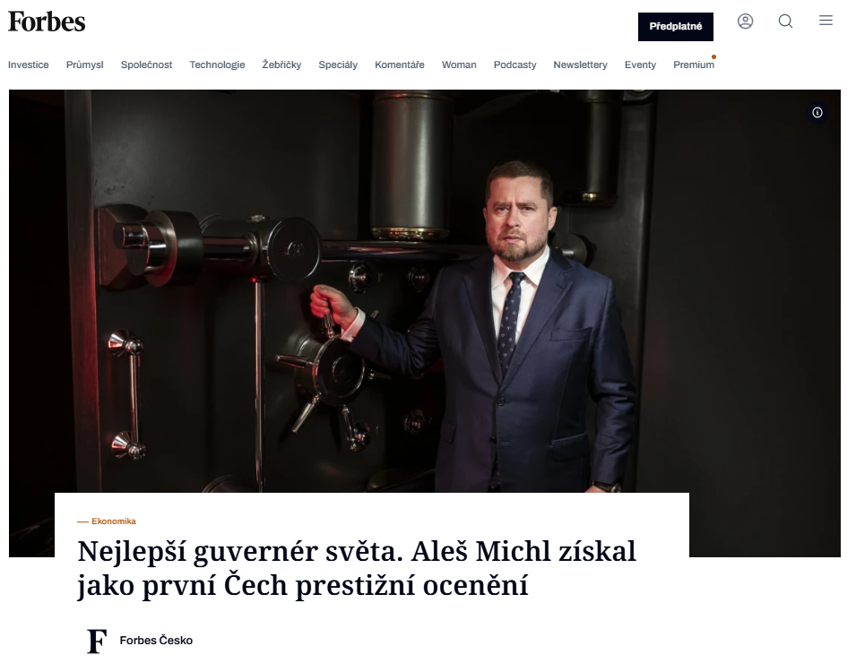
55/74

Slide 56
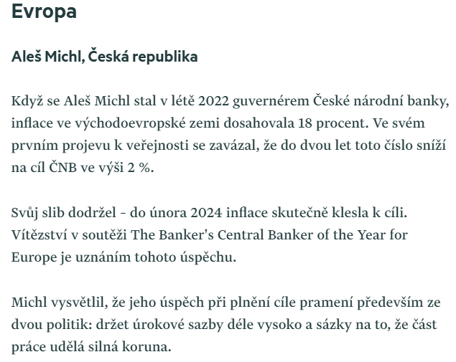
56/74

Slide 57
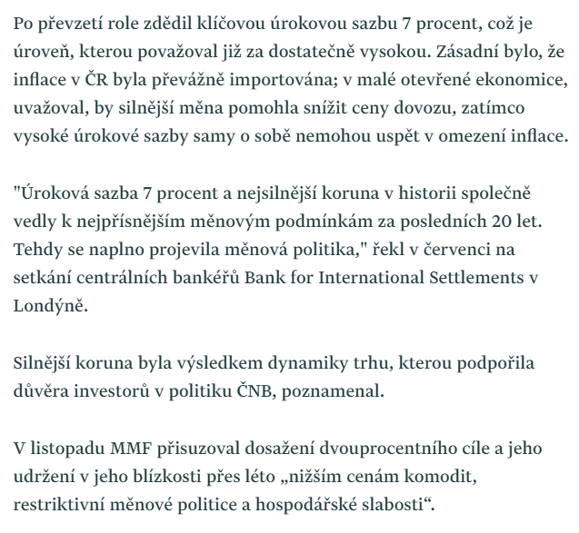
57/74

Slide 58
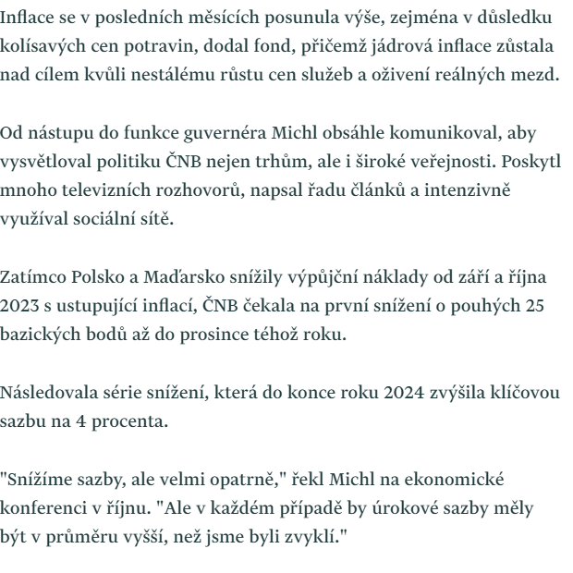
58/74

Slide 59
Příklady k procvičení

Slide 60
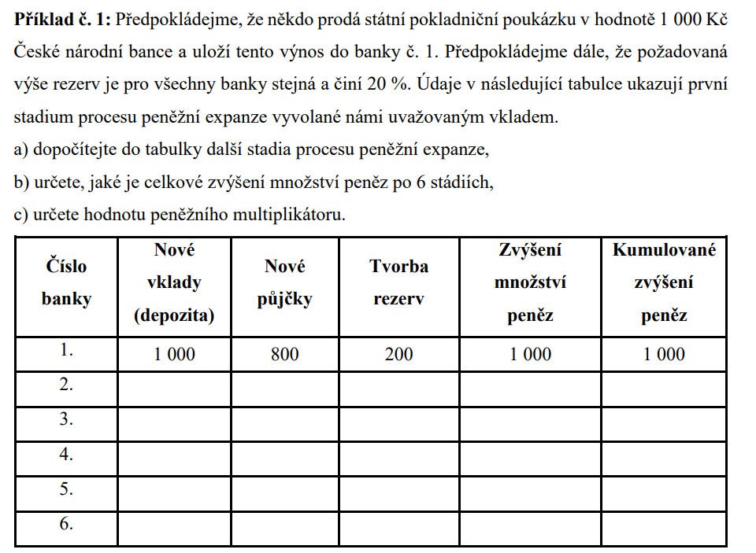
Příklad č. 1
60/74

Slide 61
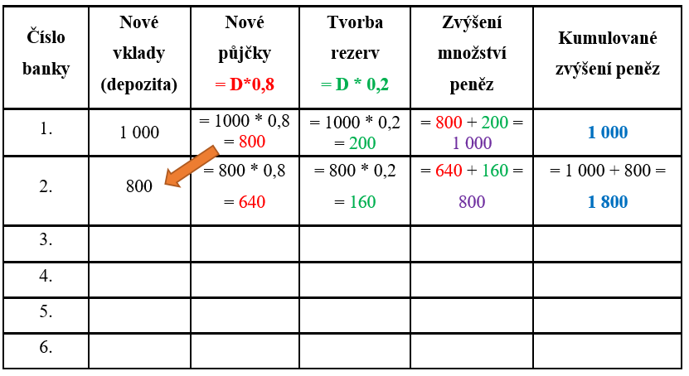
Příklad č. 1:
Komplexní řešení banky č. 1:
Rezervy jsou na úrovni 20 % zbytek (80 %)
je určena na nové půjčky.
Převedeme % na desetinná čísla, a to na 0,8 a 0,2.
Nové půjčky: D * 0,8 = 1 000 * 0,8 = 800 Kč
Tvorba rezerv: D * 0,2 = 1 000 * 0,2 = 200 Kč
Zvýšení množství peněz: součet hodnoty položce
„Nové půjčky“ (800) a v položce „Tvorba rezerv“
(200) => součet 800 a 200 je na hodnotě 1 000 Kč.
Kumulované zvýšení peněz: je součet hodnot
v položce „Zvýšení množství peněz“
v našem případě je to na hodnotě 1 000 Kč.
61/74
Notes:
csvukrs

Slide 62
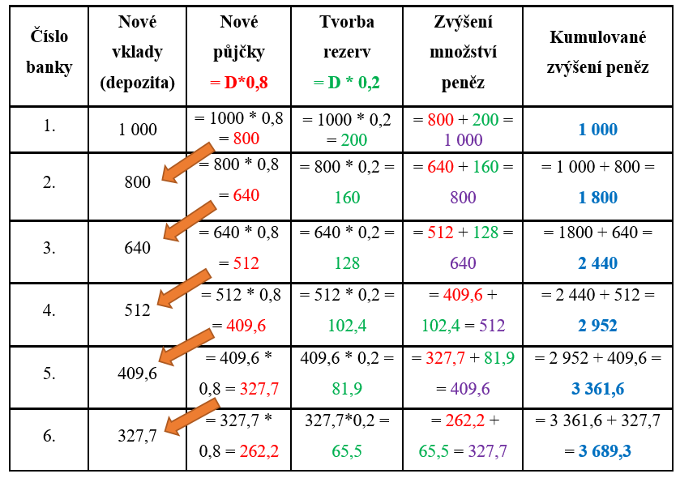
Příklad č. 1:
62/74
Notes:
csvukrs

Slide 63
Příklad č. 1:
b) určete, jaké je celkové
zvýšení množství peněz po 6 stádiích,
U daného bodu b) máme vypočítat
celkové zvýšení množství peněz po 6 stádiích.
Hodnota, která vzešla po šesti stádiích,
je na hodnotě 3 689,3 Kč.
Jedná se o hodnotu v položce
„Kumulované zvýšení peněz“
u šesté banky (viz tabulka).
63/74
Notes:
csvukrs

Slide 64

Příklad č. 1:
b) určete hodnotu peněžního multiplikátoru.
$$m= \frac{1}{r}$$
m je peněžní multiplikátor;
r je míra povinných minimálních rezerv;
Hodnotu „r“ máme v zadání, a to je 20 %
(0,2). Nyní si vypočítáme hodnotu
peněžního multiplikátoru.
$$m= \frac{1}{0,2}$$
$$m= 5$$
Peněžní multiplikátor udává, jaký je maximální objem bankovních (depozitních) peněz, které mohou být vytvořeny jednou korunou přebytečných rezerv obchodní banky při dané míře povinných minimálních rezerv.
64/74
Notes:
csvukrs

Slide 65
Příklad č. 2:
Původní rovnováha na peněžním trhu byla ovlivněna následujícími skutečnostmi:
cenová hladina vzrostla,
centrální banka zvýšila požadavky na povinné bankovní rezervy,
reálný produkt v ekonomice klesl,
centrální banka snížila diskontní sazbu.
Za jinak nezměněných okolností graficky ilustrujte každou z uvažovaných situací.
65/74
Notes:
csvukrs

Slide 66
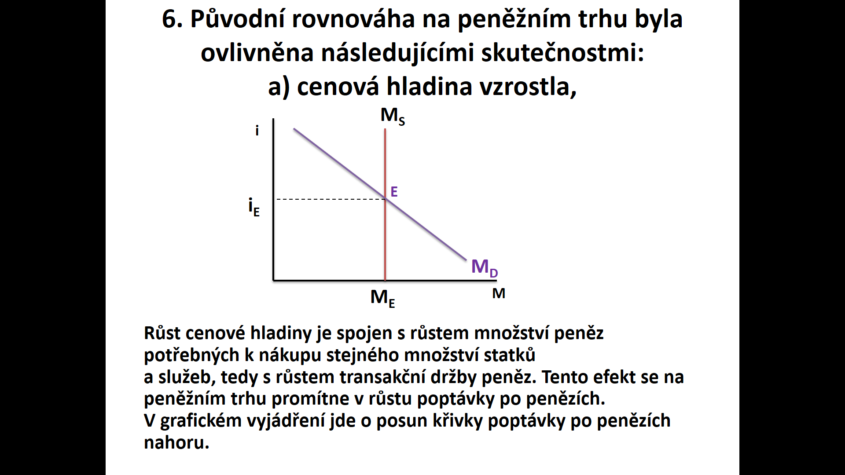
Příklad č. 2:
Původní rovnováha na peněžním trhu byla ovlivněna následujícími skutečnostmi:
cenová hladina vzrostla,
Nejdříve si znázorníme osy a následně výchozí situaci. V rámci os budeme zakreslovat „i“ jako úroková míra a „M“ jako množství peněz. Dále budeme ve výchozí situaci kreslit nabídku peněz (M_{S}) vertikálně a poptávku po penězích (M_{D}) Rovnováha (E) pak nastává střetnutím těchto přímek (křivek).
66/74
Notes:
csvukrs

Slide 67
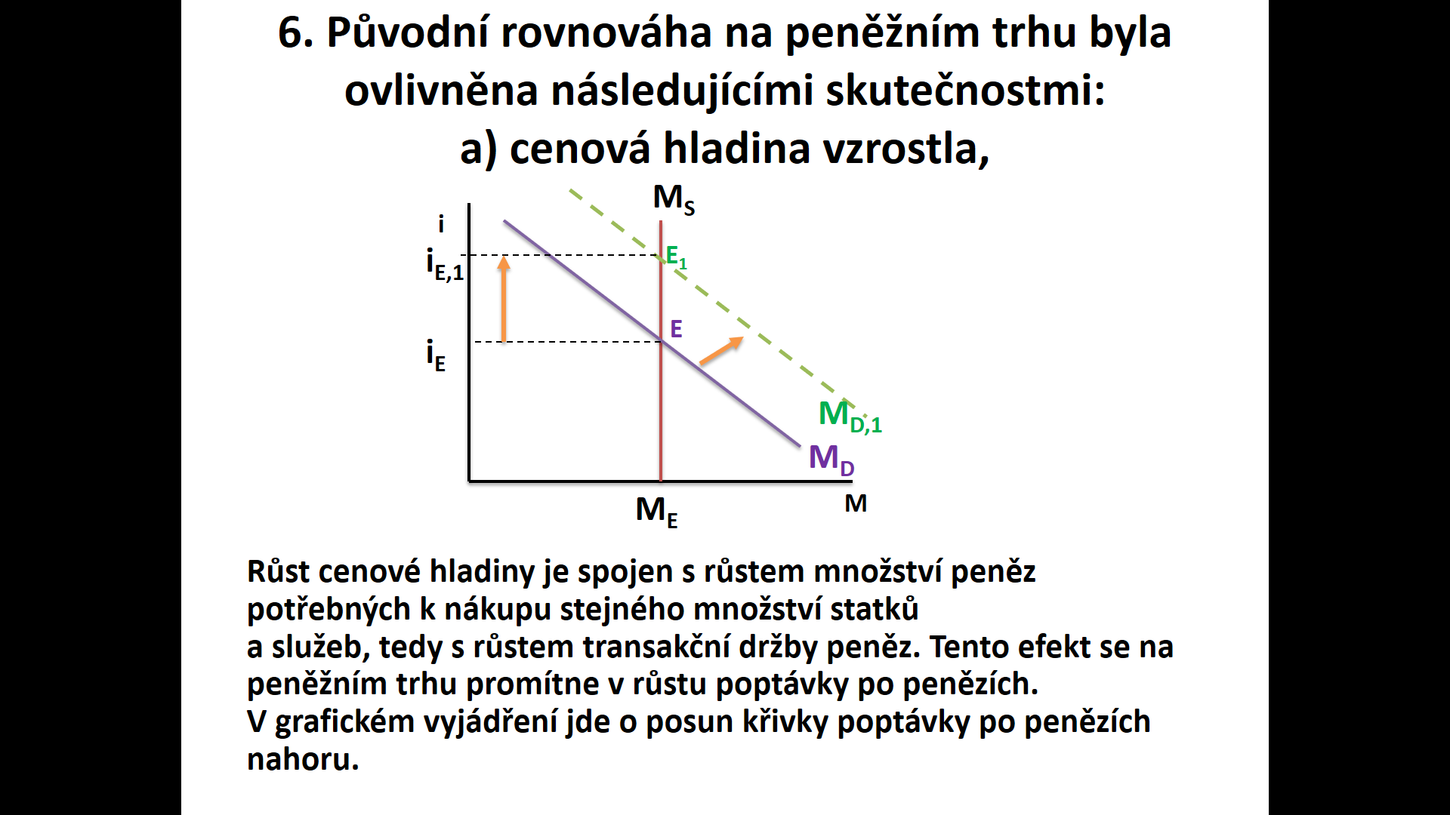
Příklad č. 2:
Původní rovnováha na peněžním trhu byla ovlivněna následujícími skutečnostmi:
cenová hladina vzrostla,
Následně máme podle zadání, že cenová hladina vzrostla. Růst cenové hladiny je spojen s růstem množství peněz potřebných k nákupu stejného množství statků a služeb, tedy s růstem transakční držby peněz. Tento efekt se na peněžním trhu promítne v růstu poptávky po penězích. V grafickém vyjádření jde o posun křivky poptávky po penězích nahoru (doprava). Za předpokladu neměnné nabídky peněz, budou v důsledku zvýšené peněžní poptávky růst úrokové sazby a na peněžním trhu vznikne nová rovnováha.
67/74
Notes:
csvukrs

Slide 68
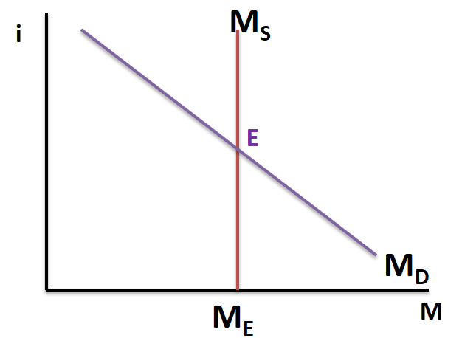
Příklad č. 2:
Původní rovnováha na peněžním trhu byla ovlivněna následujícími skutečnostmi:
b) centrální banka zvýšila požadavky na povinné bankovní rezervy,
Jak v předcházejícím bodě budeme nejdříve zakreslovat výchozí situaci, a to osy „i“ (úroková míra) a „M“ (množství peněz). Do grafu zakreslíme nabídku peněz (M_{S}) a poptávku po penězích (M_{D}).. Střetnutí těchto křivek vznikne rovnováha.
68/74
Notes:
csvukrs

Slide 69
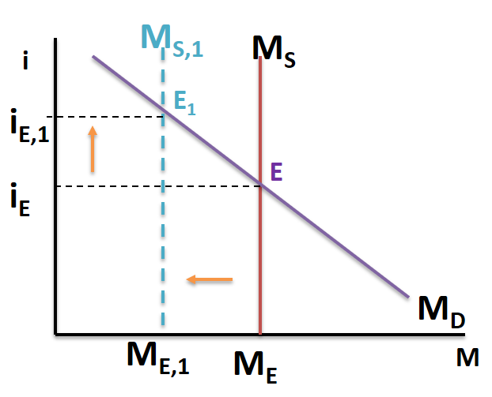
Příklad č. 2:
Původní rovnováha na peněžním trhu byla ovlivněna následujícími skutečnostmi:
b) centrální banka zvýšila požadavky na povinné bankovní rezervy,
Zvýšení požadavků na držbu povinných minimálních bankovních rezerv ze strany centrální banky sníží objem volných peněžních prostředků komerčních bank a následně pak sníží objem poskytovaných úvěrů ekonomickým subjektům. Jde o snížení peněžní nabídky. Nabídka peněz se posune doleva. Sníží se množství peněz v ekonomice a zvýší se úroková míra.
69/74
Notes:
csvukrs

Slide 70
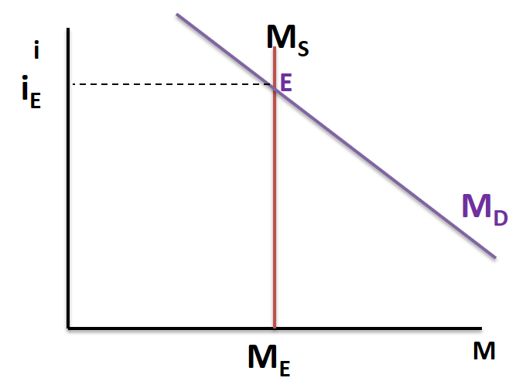
Příklad č. 2:
Původní rovnováha na peněžním trhu byla ovlivněna následujícími skutečnostmi:
c) reálný produkt v ekonomice klesl,
Nejdříve budeme zakreslovat výchozí situaci, kdy zakreslíme osy jako „i“ úroková míra, „M“ množství peněz. Dále nabídku po penězích (M_{S}) a poptávku po penězích (M_{D}). Při střetnutí těchto křivek vznikne rovnovážný bod (E)
70/74
Notes:
csvukrs

Slide 71
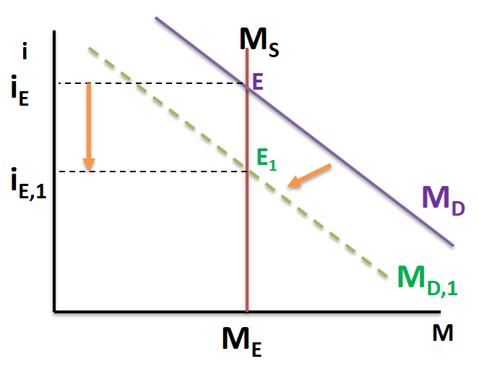
Příklad č. 2:
Původní rovnováha na peněžním trhu byla ovlivněna následujícími skutečnostmi:
c) reálný produkt v ekonomice klesl,
Nyní musíme zakreslit situaci, kdy reálný produkt v ekonomice klesl. S poklesem reálného důchodu bude klesat také množství realizovaných transakcí. Klesne poptávka po penězích. Snížená poptávka po penězích za předpokladu nezměněné peněžní nabídky sníží výši úrokových měr a na peněžním trhu bude obnovena rovnováha v bodě E1. Nižší úrokové míry budou stimulovat poptávku po investicích a statcích dlouhodobé spotřeby ze strany ekonomických subjektů.
71/74
Notes:
csvukrs

Slide 72
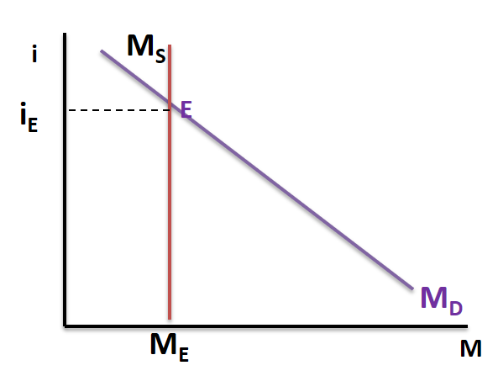
Příklad č. 2:
Původní rovnováha na peněžním trhu byla ovlivněna následujícími skutečnostmi:
d) centrální banka snížila diskontní sazbu.
V posledním případě si zakreslíme nejdříve osy a následně výchozí situaci. Budeme graficky ilustrovat osu „i“ jako úrokovou míru a osu „M“ jako množství peněz. Dále do grafu zakreslíme nabídku peněz (M_{S}) a poptávku po penězích (M_{D}). Při střetnutí těchto křivek (přímek) vznikne rovnovážný body (E).
72/74
Notes:
csvukrs

Slide 73
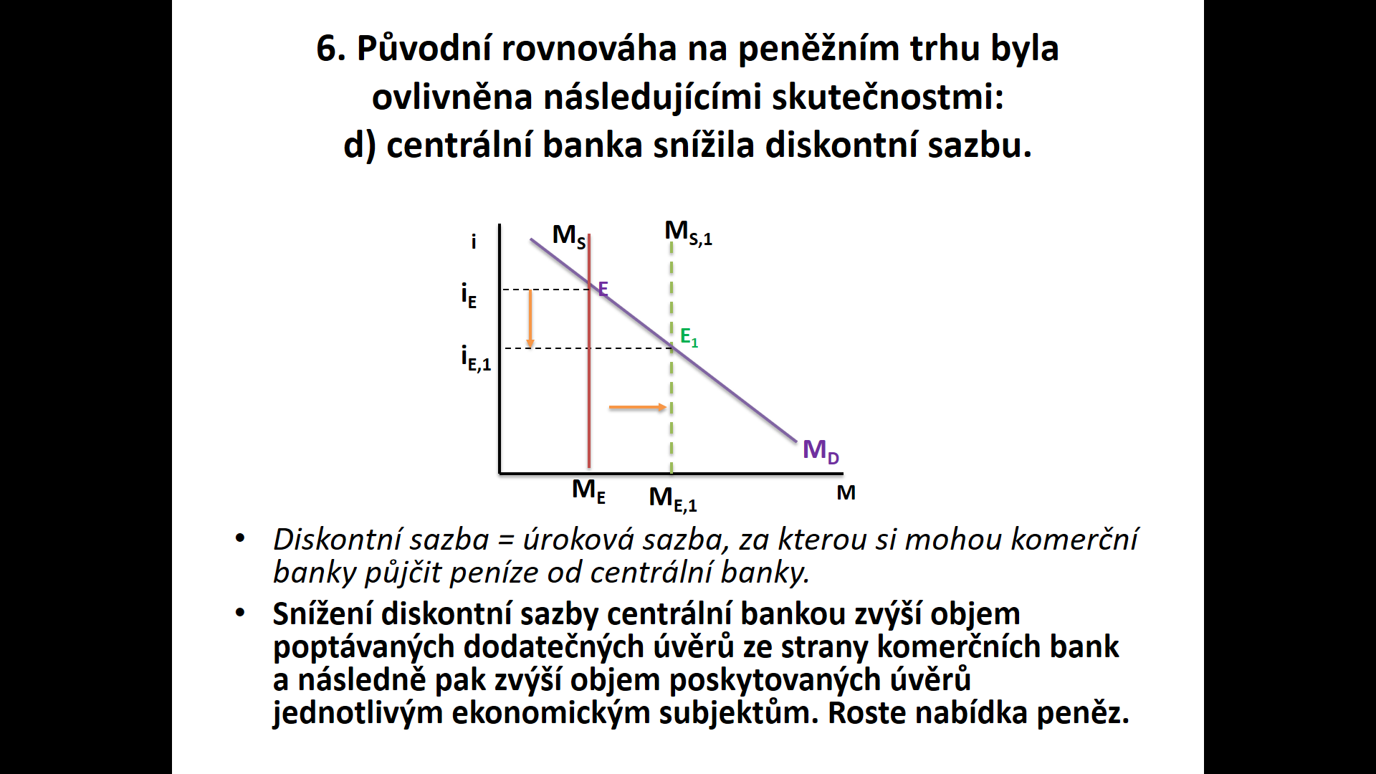
Příklad č. 2:
Původní rovnováha na peněžním trhu byla ovlivněna následujícími skutečnostmi:
d) centrální banka snížila diskontní sazbu.
V zadání máme, že centrální banka snížila diskontní sazby. Diskontní sazbu určuje Česká národní banka (ČNB), která tímto způsobem úročí volné finanční prostředky, které si u ní uložily ostatní banky. Patří tedy k nástrojům měnové politiky České národní banky. Snížení diskontní sazby centrální bankou zvýší objem poptávaných dodatečných úvěrů ze strany komerčních bank a následně pak zvýší objem poskytovaných úvěrů jednotlivým ekonomickým subjektům. Roste nabídka peněz. Výsledným efektem bude nižší úroková míra a nalezení nové rovnováhy na peněžním trhu v bodě E1. Zvýší se nabídka peněz (křivka nabídky peněz se posune doprava) a sníží se úroková míra (i). Zvýší se množství peněz v ekonomice.
73/74
Notes:
csvukrs

Slide 74
DĚKUJI ZA POZORNOST

